Slide 1
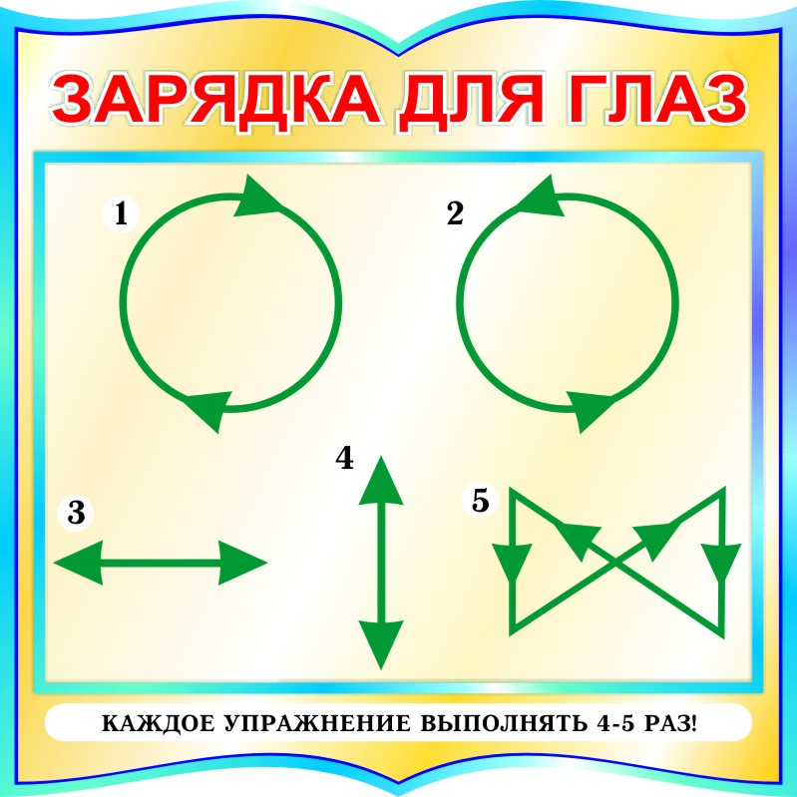

Slide 2


Slide 3
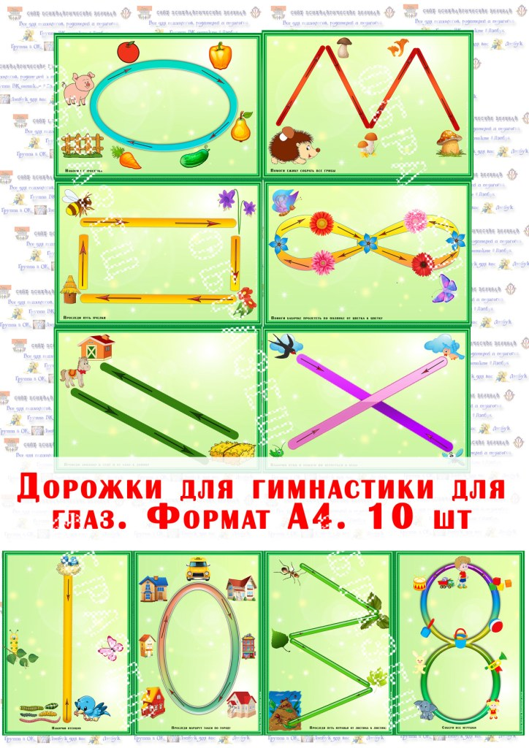

Slide 4
Гимнастика для глаз - это один из приемов оздоровления детей, она относится к здоровьесберегающим технологиям, наряду с дыхательной гимнастикой, самомассажем, динамическими паузами.
Цель гимнастики для глаз: профилактика нарушений зрения дошкольников.
Задачи:
-предупреждение утомления,
-укрепление глазных мышц
- снятие напряжения.
- общее оздоровление зрительного аппарата.
Гимнастика для глаз благотворно влияет на работоспособность зрительного анализатора и всего организма.

